Slide 1
项目实战
－－贪吃蛇
北京传智播客教育 www.itcast.cn

Slide 2
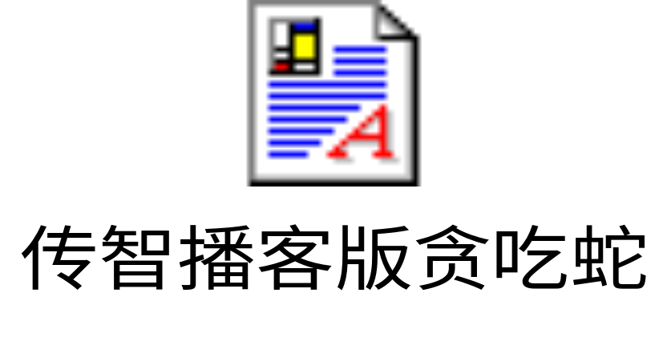
程序演示
北京传智播客教育 www.itcast.cn

Slide 3
设计
涉及到几个对象(类)
每个类有什么方法
北京传智播客教育 www.itcast.cn

Slide 4
GamePanel
GamePanel 类
void display(); // 显示
北京传智播客教育 www.itcast.cn

Slide 5
Snake
Snake类
void move(); // 移动(走一步)
void changeDirection(); // 改变方向
void eatFood(); // 吃食物(身体变长)
boolean isEatBody(); // 蛇是否吃到了自己的身体
void drawMe(); // 显示
自己定时移动
北京传智播客教育 www.itcast.cn

Slide 6
Food
Food类
boolean isSnakeEatFood(Snake); // 判断蛇是否吃到了食物
void drawMe(); // 显示
北京传智播客教育 www.itcast.cn

Slide 7
Ground
Ground类
boolean isSnakeEatRock(Snake); // 蛇是否吃到石头
void drawMe(); // 显示
北京传智播客教育 www.itcast.cn

Slide 8
类之间的关系
Ground
Controller
GamePanel
处理按键事件
触发按键事件
Snake
定时移动
处理逻辑
重新显示
Food
根据不同的情况, 向Snake, Food 或Ground 发出不同的指令
北京传智播客教育 www.itcast.cn
Notes:
蛇吃到什么东西，应该变长或游戏结束等

Slide 9
不要和陌生人说话
Snake 定时移动，每移动一次后都需要重新显示
它又不能直接操控GamePanel，怎么办呢 ?
北京传智播客教育 www.itcast.cn

Slide 10
通过事件监听建立联系
Controller
MainFrame
触发按键事件
处理按键事件
事件源
Snake
定时移动
移动后, 触发事件
状态改变
需要重新显示
重新显示
事件源
snakeMoved
SnakeListener
北京传智播客教育 www.itcast.cn

Slide 11
SnakeListener
SnakeListener :
  void snakeMoved(Snake);
北京传智播客教育 www.itcast.cn

Slide 12
基本概念: 怎么表示蛇, 食物, 石头
可以把显示区域想象成一个大大表格， 其中的一个格子可以代表一个食物或一块石头, 几个连在一起的格子就代表一条蛇
怎么区分格子呢（怎么表示这个格子呢）？
用坐标，每个格子有它自己的坐标，左上角的那个格子的坐标是 (0,0)
北京传智播客教育 www.itcast.cn

Slide 13
基本概念: 怎么表示蛇, 食物, 石头
x 坐标
0 | 1 | 2 | 3 | 4 | 5 | 6 | 7 | 8 | 9
0
1
2
3
4
5
食物 (0, 0) | (1, 0) |  |  |  |  |  |  |  | 石头
(0, 1) |  |  |  |  |  |  |  |  | 石头
 | 蛇头 (1, 2) | 蛇身 (2, 2) | 蛇身 (3, 2) |  |  |  |  |  | 石头
 |  |  |  |  |  |  |  |  | 石头
 |  |  |  |  |  |  |  |  | 石头
 |  |  |  |  |  |  |  |  | 石头
y
坐
标
北京传智播客教育 www.itcast.cn

Slide 14
重要概念: 蛇怎么移动
可以用两种方式来表示
第一种方式
就像火车一样, 火车头不停的向前走, 每走一段, 后面的车厢就被车头向前拉了一段（跟着火车头向前走了一段）
北京传智播客教育 www.itcast.cn

Slide 15
蛇移动的第一种方式
移动前
 |  | 蛇头
 |  | 蛇头
移动后
北京传智播客教育 www.itcast.cn

Slide 16
重要概念: 蛇怎么移动
蛇向前移动一步，可以看作是蛇头前面增加了一个节点， 蛇的尾巴上少了一个节点 (即去尾，加头)
北京传智播客教育 www.itcast.cn

Slide 17
蛇移动的方式
移动前
 |  | 蛇头
去掉
 |  | 新蛇头 (新加的)
移动后
原来的第
二个节点
原来的蛇头
北京传智播客教育 www.itcast.cn

Slide 18
用什么数据结构存放蛇的身体节点
分析：
要区分蛇头和蛇尾巴，这就要求这个数据结构是有序的，还要(经常的)访问第一个和最后一个节点， 所以 LinkedList 最合适，因为它有 getFirst() , getLast()方法 和 removeLast() 方法
北京传智播客教育 www.itcast.cn

Slide 19
蛇的移动方向
蛇下一步移动到哪儿, 是由方向来控制的。
用什么表示方向呢？
在这里我们用 int 型的常量表示
北京传智播客教育 www.itcast.cn

Slide 20
根据原蛇头和方向计算新蛇头的坐标
x 坐标
0 | 1 | 2 | 3 | 4
0
1
2
3
4
 |  | (2, 1)
 | (1, 2) | 蛇头 (2, 2) | (3, 2)
 |  | (2,3)
向上移动
y 坐标减 1
向左移动
x 坐标减 1
向下移动
y 坐标加 1
向右移动
x 坐标加 1
y
坐
标
北京传智播客教育 www.itcast.cn

Slide 21
格子的宽度和高度
像素坐标
(x, y)
矩形(格子)的高度
CELL_HEIGHT
矩形(格子)的宽度
CELL_WIDTH
北京传智播客教育 www.itcast.cn

Slide 22
格子坐标和像素坐标
这个点的像素坐标为
x 坐标: 格子的宽度 * left
y 坐标: 格子的高度 * top
 |  | 格子坐标 (2,1)
top
= 1
left 是这个格子距左边界的距离
top 是这个格子距上边界的距离
left
= 2
北京传智播客教育 www.itcast.cn

Slide 23
关于移动方向
关于方向, 有两个要注意地方
1. 相反方向
2. 无效方向
北京传智播客教育 www.itcast.cn

Slide 24
相反方向
什么是相反方向
和上一次移动的方向相反的方向即为相反方向
如果输入的是相反方向则应该忽略
(判断相反方向时应该注意方向的有效性)
北京传智播客教育 www.itcast.cn

Slide 25
什么是无效方向
在蛇的这一次移动之后和下一次移动之前这个时间间隔内输入了多个方向, 只有最后一个是有效方向, 其余的都为无效方向
北京传智播客教育 www.itcast.cn

Slide 26
无效方向
蛇移动一次的时间间隔之内
蛇头 向上移动
向下
(有效方向)
(相反方向)
向右
(无效方向)
北京传智播客教育 www.itcast.cn

Slide 27
蛇移动后可能出现的三种情况
1. 吃到食物
2. 吃到石头
3. 吃到自己的身体
(什么都没吃到)
北京传智播客教育 www.itcast.cn

Slide 28
吃到了什么?
比坐标, 坐标重合, 就代表吃到了
判断吃到什么东西, 只需判断蛇头, 因为蛇的身体都是走蛇头走过的地方
北京传智播客教育 www.itcast.cn

Slide 29
结束语
热烈欢迎各软件公司到传智播客公司预定和招聘软件开发人才！
谢谢！
北京传智播客教育 www.itcast.cn

Slide 30
蛇移动的第二种方式
重新设置坐标
移动前
 |  | 蛇头
去掉
 |  | 新蛇头 (新增加)
移动后
原来的第
二个节点
原来的蛇头
北京传智播客教育 www.itcast.cn

